Slide 1
Nuevas aplicaciones geodésicas en la agrimensura moderna.
Universidad de Buenos Aires
Marzo-Mayo, 2018
Dr. Robert Smalley
Fulbright Scholar
Reunión 8 Mayo 17, 2018

Slide 2
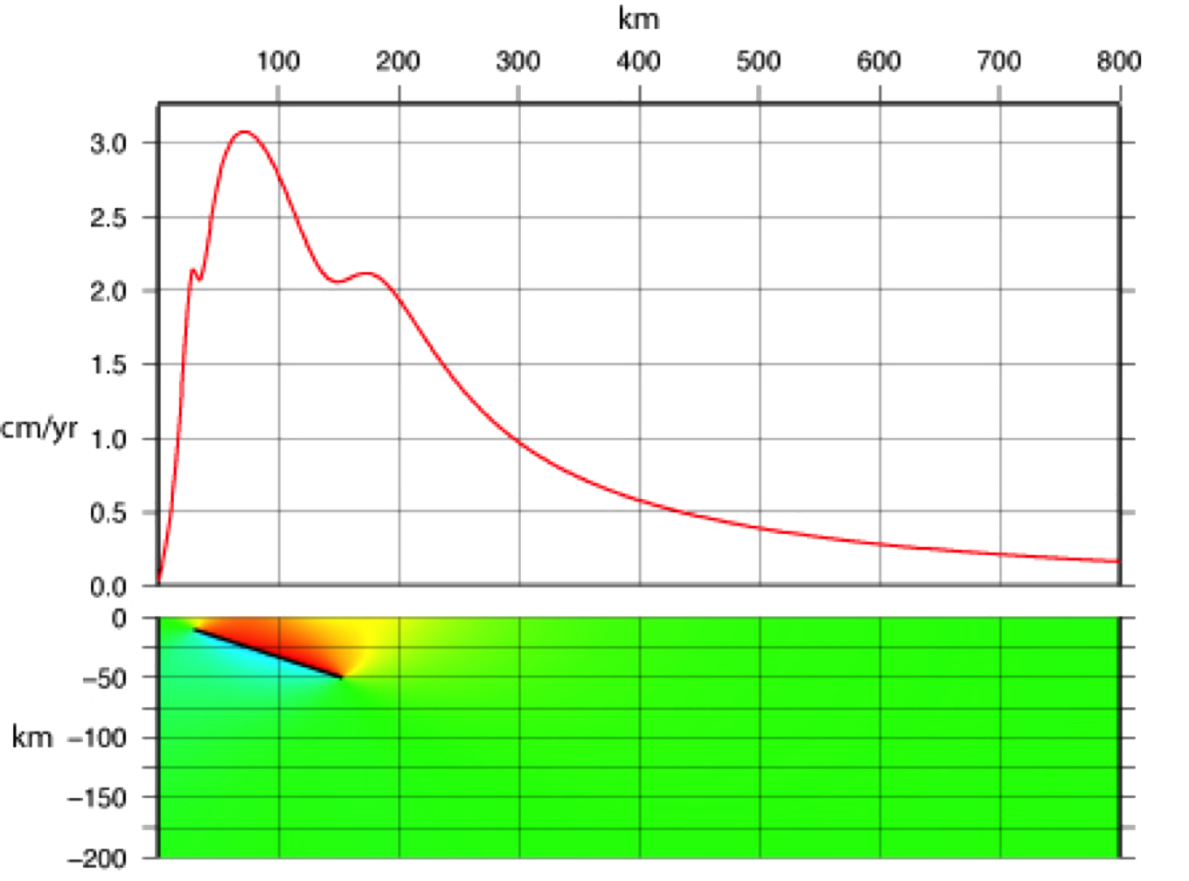
Variaciones populares – falla sin afloramiento.
(cerrada arriba = no falla)
Typical position of coast
Geología y geofísica apoyan la idea, geodesia no puede ver (esta abajo el mar).
Notes:
El efecto en el señal no llega a donde tememos datos geodésicos.
Tiene los efectos de los singularidades de los tos terminaciones.
En el programa que estoy usando uno define la falla con rectángulos

Slide 3
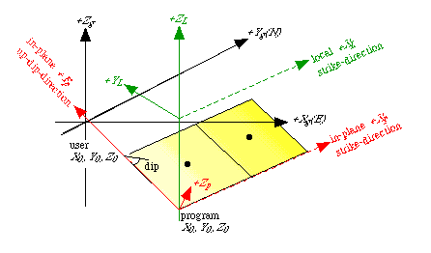
Definición de las fallas en los modelos “analíticas”.
Geología y geofísica apoyan la idea, geodesia no puede ver (esta abajo el mar).
Notes:
En el programa que estoy usando aquí, uno define la falla con rectángulos – la geometría es limitado en el sentido que las fallas son construidas por una rotación por el eje Yg, después Zg, y finalmente trasladado por Xg, Yg, Zg.
No tienen orientación arbitraria.
Es lo mismo con triángulos, uno de los lados es en un plano paralelo al superficie. Pero puede juntar 2 triángulos para simular una orientación arbitraria.
Hay una sistema de coordinadas globales – donde nos gustaria calcular las deformaciones.
Hay una sistema de coordinadas locales – conectada a la falla – donde podemos definir sub rectángulos y especificar el desplazamiento en cada uno.
La definición de la falla se pone complicado rápido.
Son analíticas en el sentido que la solución es lineal, no tiene que hacer iteraciones.
En las modelos “numéricos” (modelos de elementos finitos por ejemplo) la definición de la falla y todos los elementos es mucho mas difícil.

Slide 4
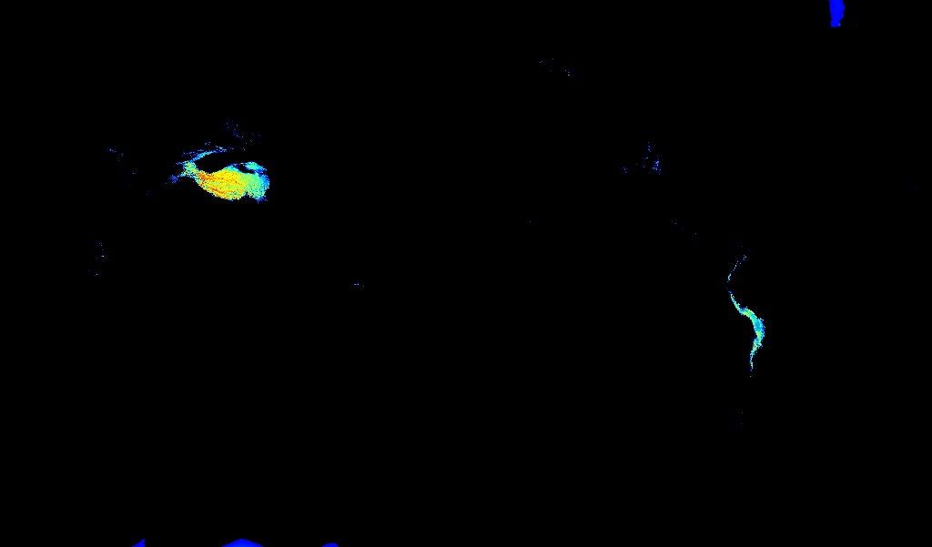
Deformaciones permanentes.
Notes:
Aquí tenemos una vista de la topografía de la tierra mostrando solamente las elevaciones (promedios) mas alto que 3 mil metros.
El imagen (resalta/pone de relieve) las cinturones orogénicos mas activos de hoy. (una vez que no son activas, la erosión va borrandolas).
Tiene el plano de Tíbet y la Himalaya a la izquierda y los Andes a la derecha.
Para entender los procesos que las forman, y sus efectos en el campo de deformaciones y la agrimensura, comparamos sus propiedades en escala grande.

Slide 5
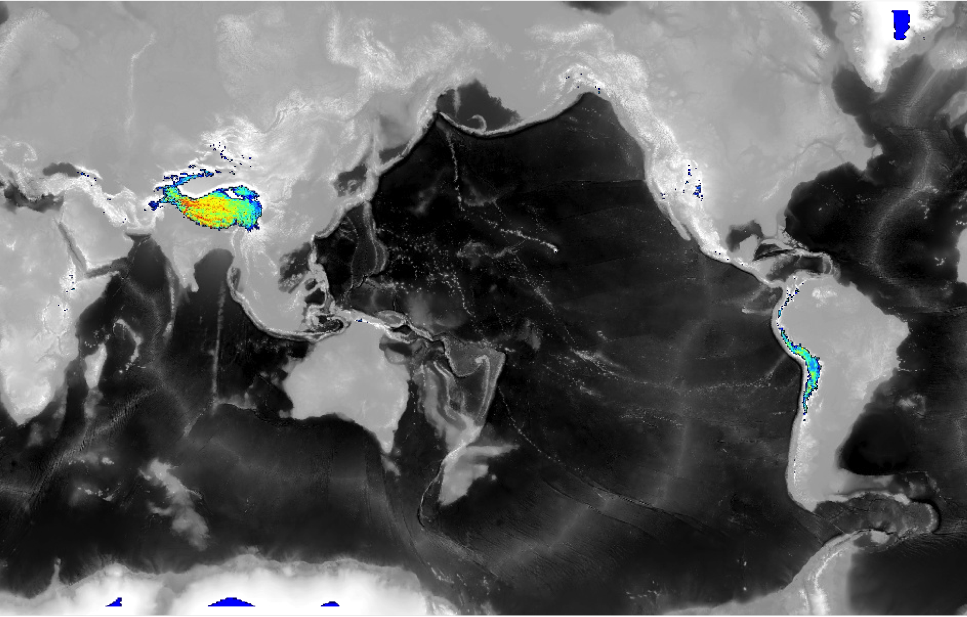
La misma puesta sobre la topografía de mundo (en blanco y negro).
Notes:
El imagen de la pagina anterior puesto sobre la topografía en escala gris.
Nota que las alturas mas altas son asociadas con las cordilleras activas. Los Himalaya y Andes – una vez que “mueren” la erosión empieza borrarlas.

Slide 6
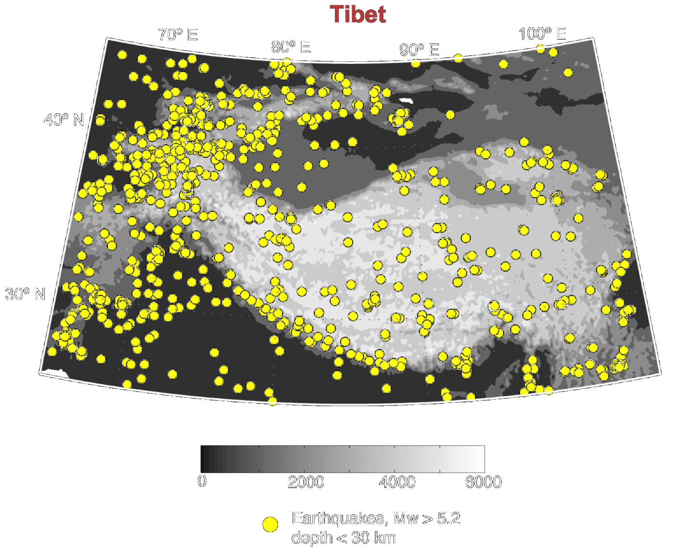
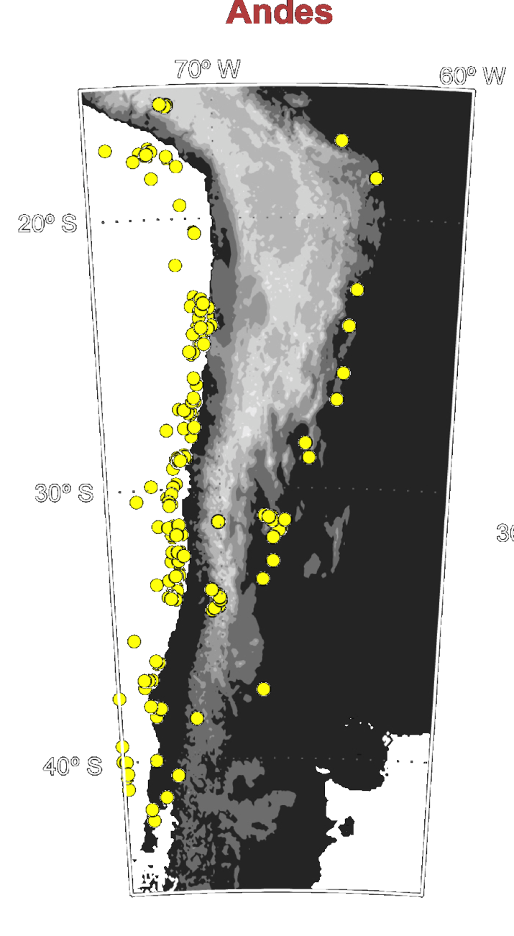
Sismicidad en escala grande de Tíbet vs los Andes.
Notes:
La sismicidad muestra algo de la técnica activa. (la deformación tiene que ser suficiente raído para juntar suficiente fuerza/deformación para romper las rocas, si era mas lento será todo por pliegues, una deformación permanente que relieve las fuerzas lentamente, hay pliegues es sistemas con sismos también.
Mapa de sismos >M5,2 (los que relieve tensión/deformación significativa)
De este imagen, nos dan una pista que el estilo de deformación cortical en las dos regiones puede ser mmontañasuy distinta (por lo menos durante e periodo en que tenemos datos)
En Tibet, la sismicida es extendido difusamente sobre la meseta
Mientras que en los Andes centrales la sismicidad es enfocado, o concentrado, en los márgenes de la cordillera

Slide 7
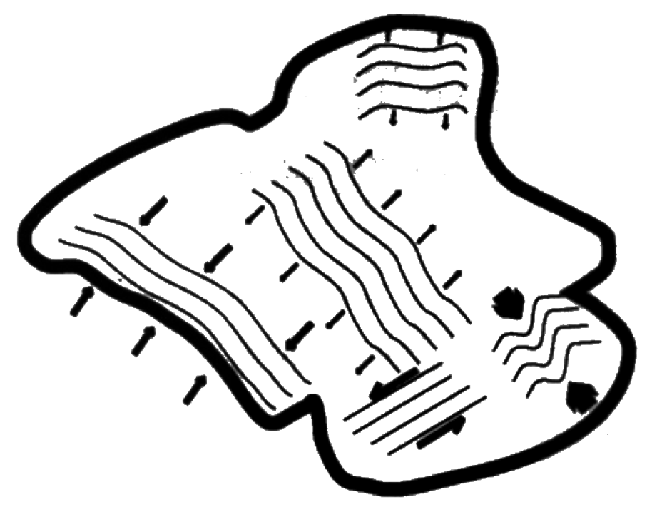
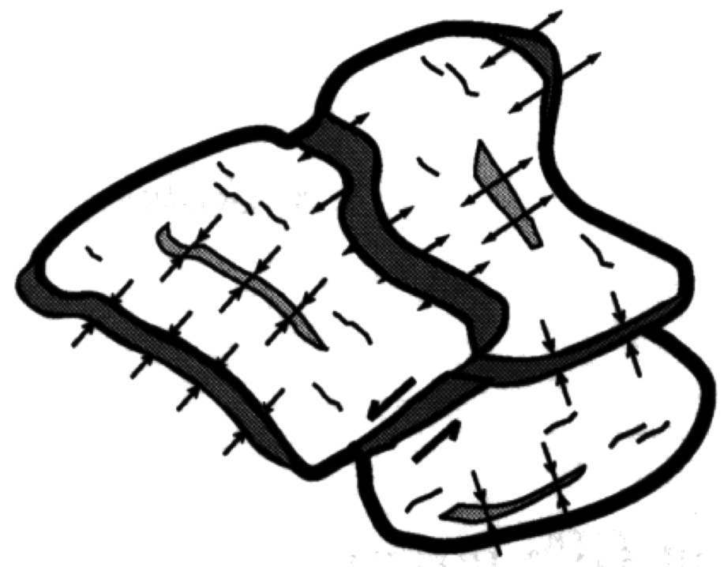
¿Cómo podrían deformar las placas/litosfera/corteza?
¿bloques rígidos,
mecánica continua,
Zonas de deformaciones concentradas angostas?
Thacher, 2003
Notes:
Aquí hay dos esteremos distintos y opuestos – bloques rígidos, y deformaciones continuas, y uno en el medio (mas complicado)

Slide 8
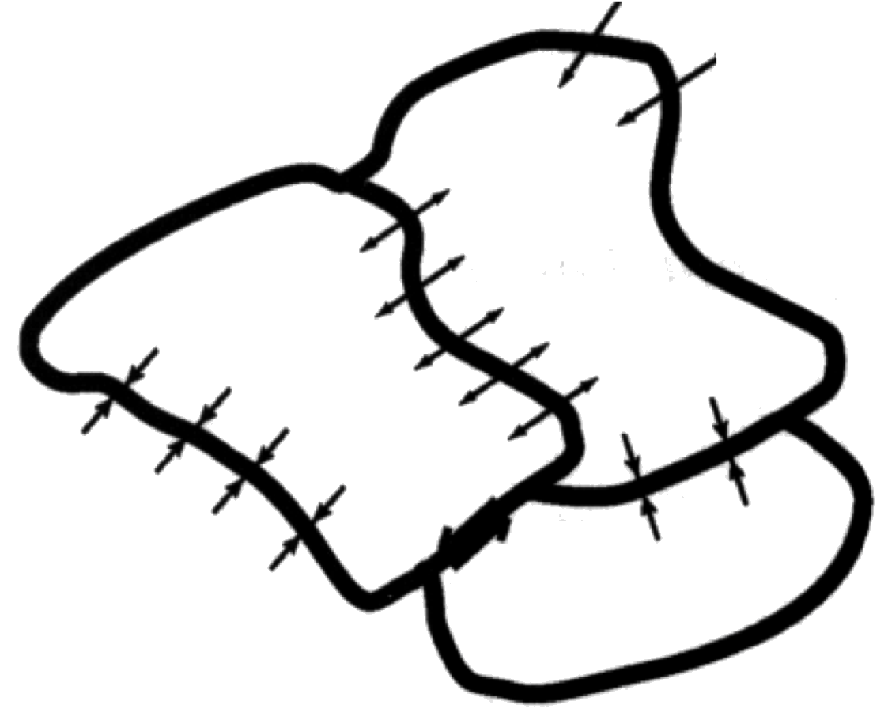
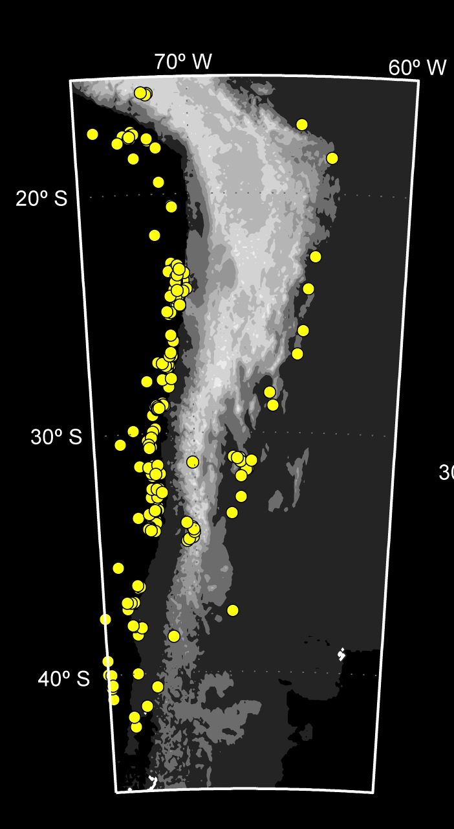
Andes
Thacher, 2003
Bloques rígidos.
Versión “mini” de tectónica de las placas.
Fácil de ver con GPS.
Notes:
Bloques rígidos con deformaciones por los limites. Mini-placas. Vamos a interpretar los sismos de los dos lados después.

Slide 9
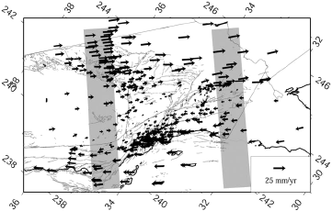
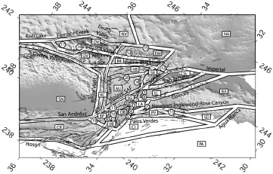
Sobredosis del modelo de bloques.
Los bloques son definido por fallas superficiales y GPS.
Notes:
En sistemas de falla de rubmodeslizante es muy común ver muchas ramas que se separan y se reúnen (debe ser lo mismo en las otras tipos de fallas, no es un plano perfecto).
Nota el campo de velocidades muy complejo.
Las fallas son identificados geológicamente, tienen expresiones en el superficie. Entonces se puede armar un modelo como hemos visto para fallas rumbodeslizantes, poniendo desplazamiento en extensiones de la falla abajo hasta que tenemos un ajuste de los datos GPS.
No es muy estable la inversión y necesita ayuda de los sismos para estimar la profundidad de cerrar.

Slide 10
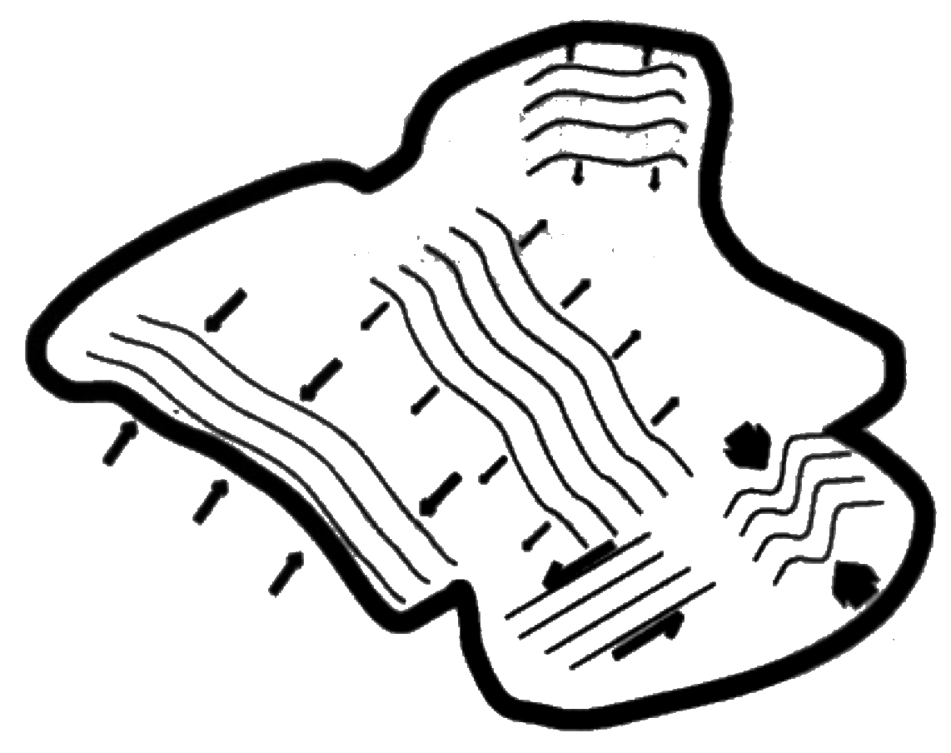
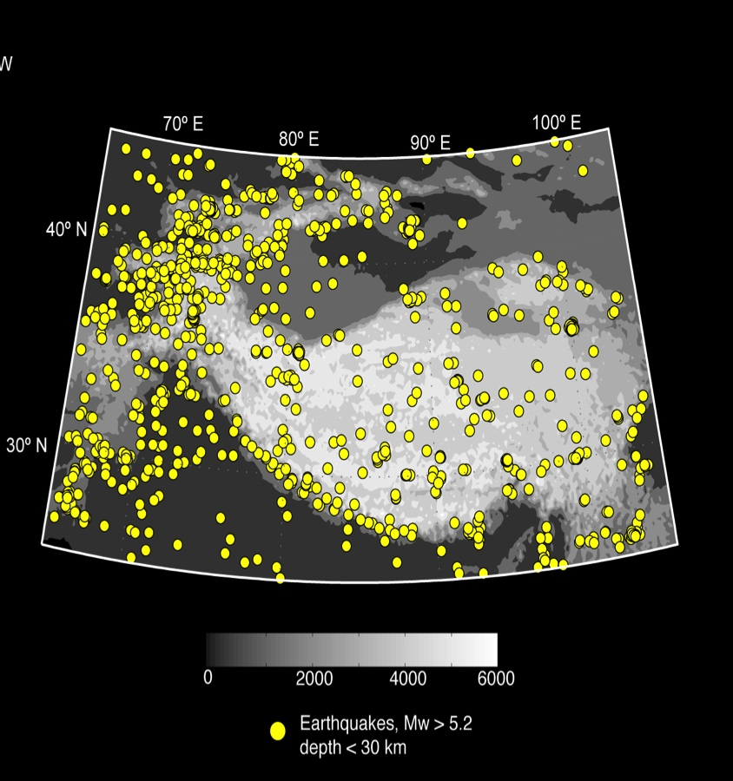
Tibet
Deformaciones causi-continuas. Deformación interna penetrante.
Un Mar continuo de deformaciones.
Difícil ver con GPS.
Thacher, 2003
Notes:
Nota que la regla de la teoría de la placas tectónicas de rígidas solo tiene funcionar por los limites de las placas con expansión del mar – para tocar el grabador en reverse.
El limite de placa pasiva – como las costas atlánticas de las Américas, no es un limite de placa verdadera, es un cambio entre litosfera continental y oceánica que no tiene actividad tectónica – es una sola placa que tiene los dos tipos de litosfera.

Slide 11
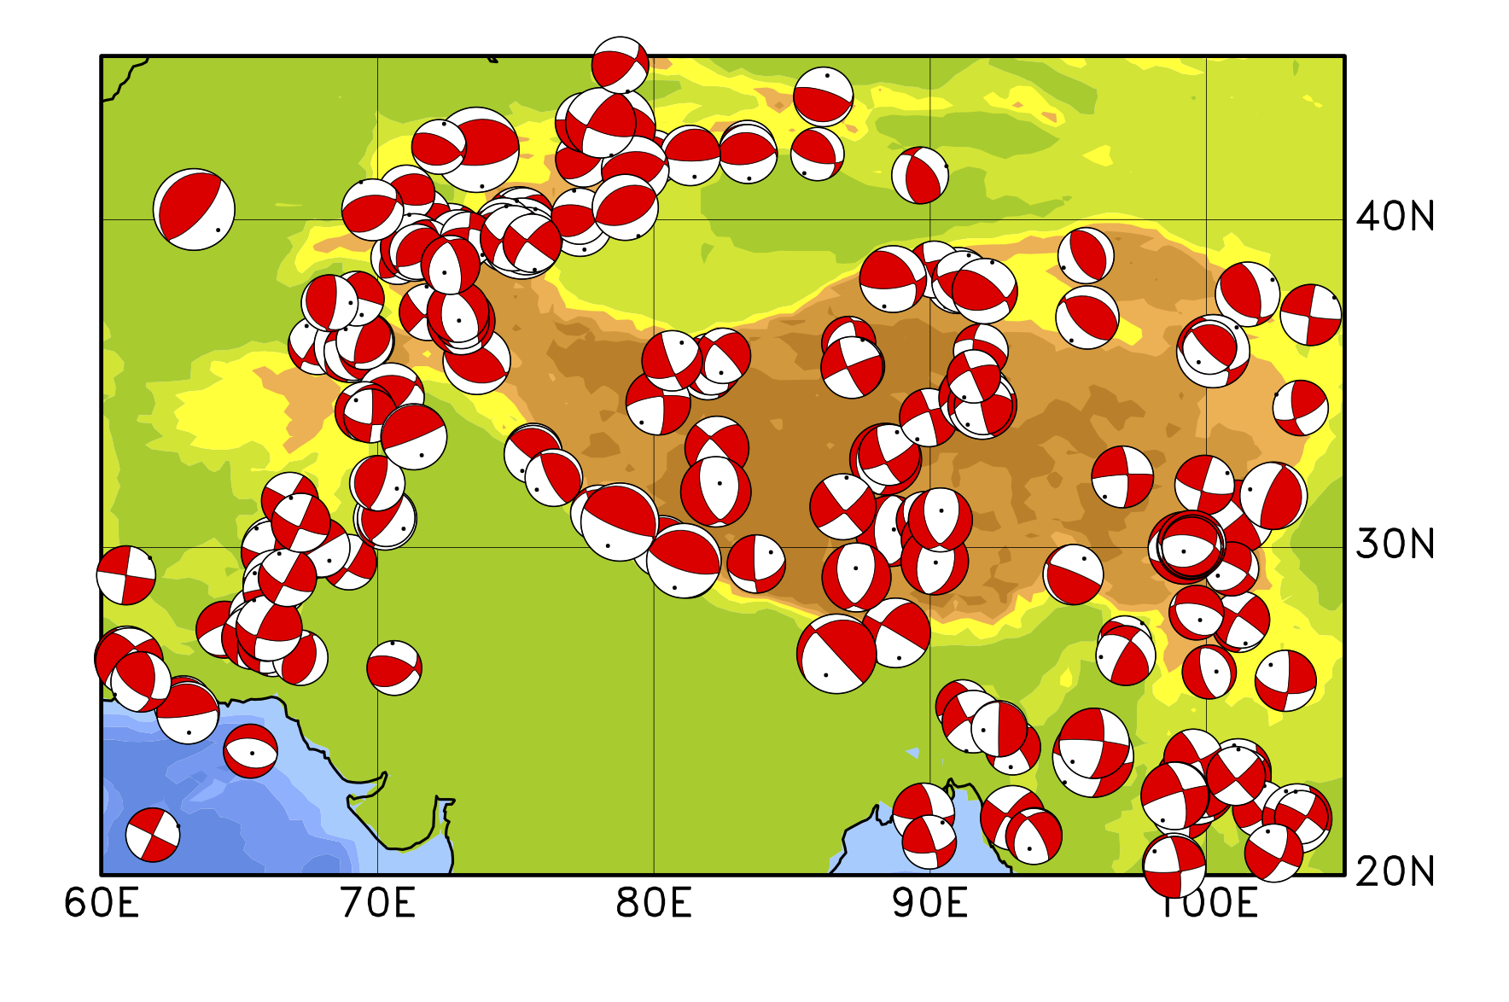
“Mecanismos focales” de los sismos de la Himalaya.
Muestran donde están los sismos y el tipo de sismo/falla – inversa/de empujo, normal, o rumbodeslizante.
Notes:
Nota que este mapa de los mecanismos focales nos da mas información que el mapa de las ubicaciones de los sismos solamente.
Los sismos necesita ser mas grande de ~M5 para hacer el mecanismo focal, entonces hay mas sismos en el mapa de sismos solos que aquí.
Nota que hay padrones de los tipos de sismos – los mecanismos focales (pelotas de la playa) no son aleatorios.
Entre India y Eurasia hay sismos interplacas de subducción por fallas de empuje de bajo ángulo entre las placas– como por la costa de Chile.
En el noroeste hay fallas de empuje con deslizamiento mas pendiente, son fallas corticales que están construyendo las montañas – como por el limite este de los Andes.
El la meseta de Tíbet hay extensión – fallas normales - se está cayendo a pedazos – la pila de roca es demasiado alto por su fuerza (fue levantado rápido y no puede sostener lo)
Por el este hay fallas rubmodeslizante donde la material de la meseta esta escapando.

Slide 12
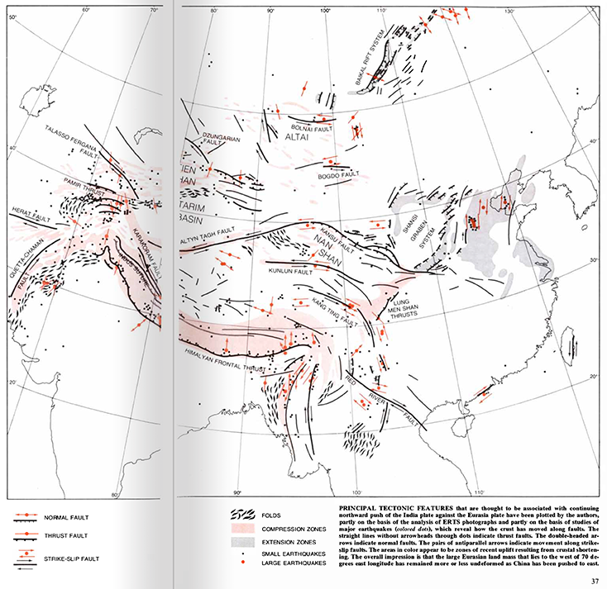
Las fallas de Tibet
Notes:
Las fallas de Tíbet con símbolos indicando el tipo de falla – ver llave

Slide 13
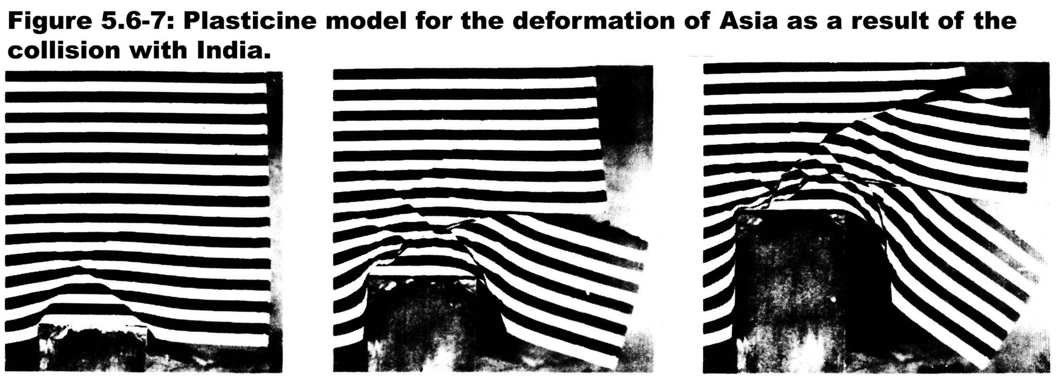
Modelo analógico de deformación por un penetrador rígido.
Tapponnier et al., 1982
Notes:
Un experimento clásico.
La observación es que la deformación es mucho as en Eurasia que en India.
¿India es mas fuerte?

Slide 14
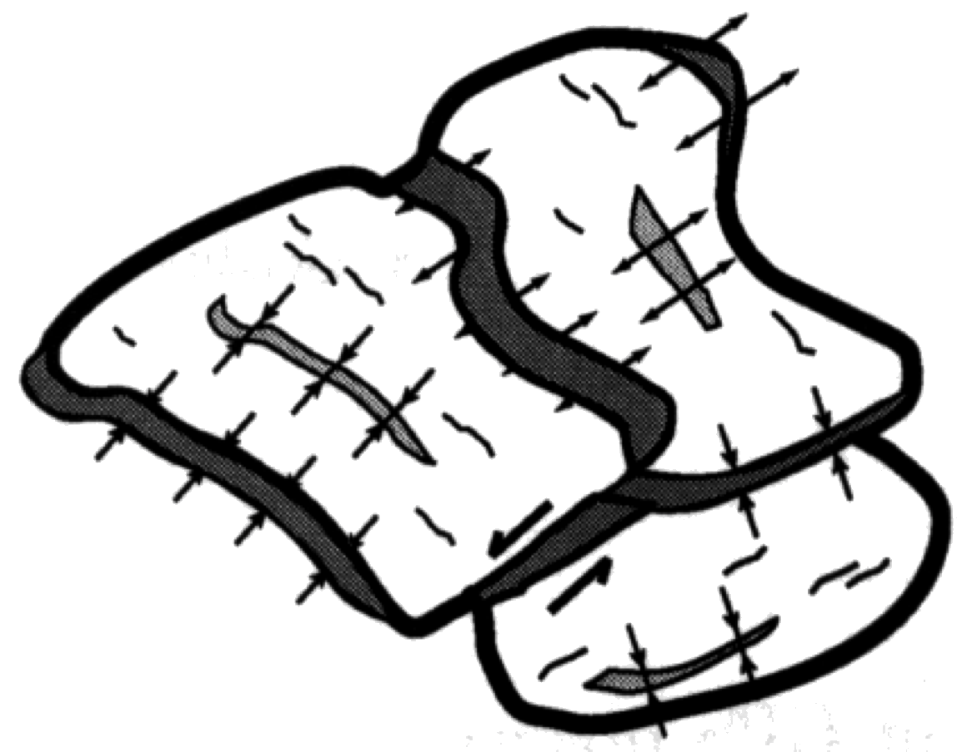
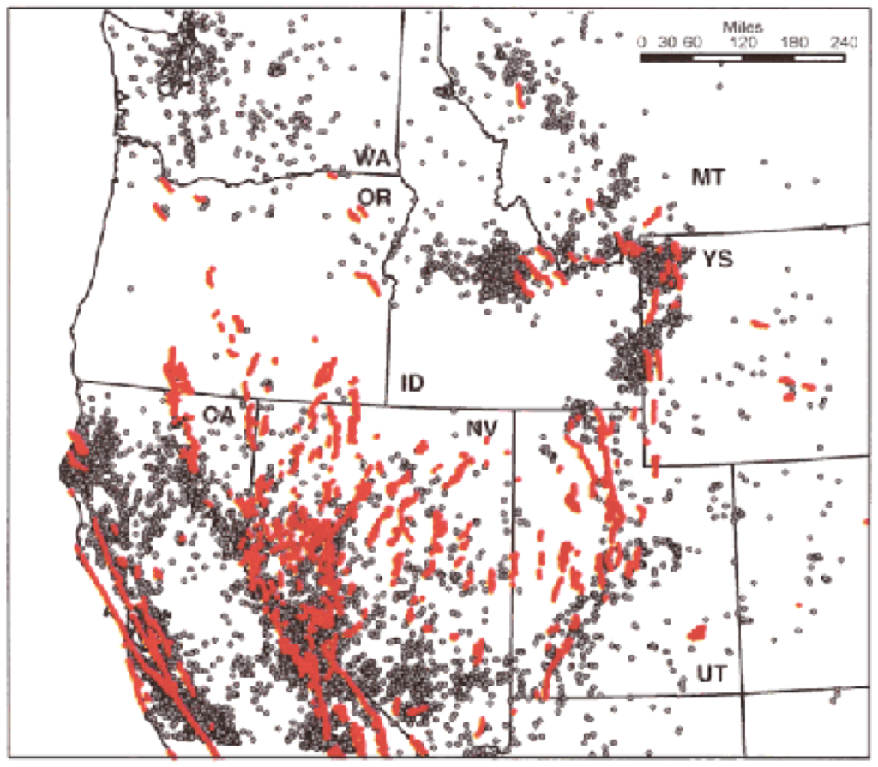
Zonas de deformaciones concentradas angostas.
Difícil ver con GPS.
Thacher, 2003
Notes:
Necesita muestras de la deformación en una escala mas pequeño que la escala de las cambios en las deformaciones.
Hay mas fallas geológicamente identificado que zonas de deformación.
No hay forma de saber cuales fallas son activos y cuales no mas que ver cuales ha tenido actividad reciente (¿activa?) o no (inactiva – pero el próximo sismo puede cambiar el estado – o iluminar una nueva falla desconocida).
Se puede cambiar estado entre activo y non activo.

Slide 15
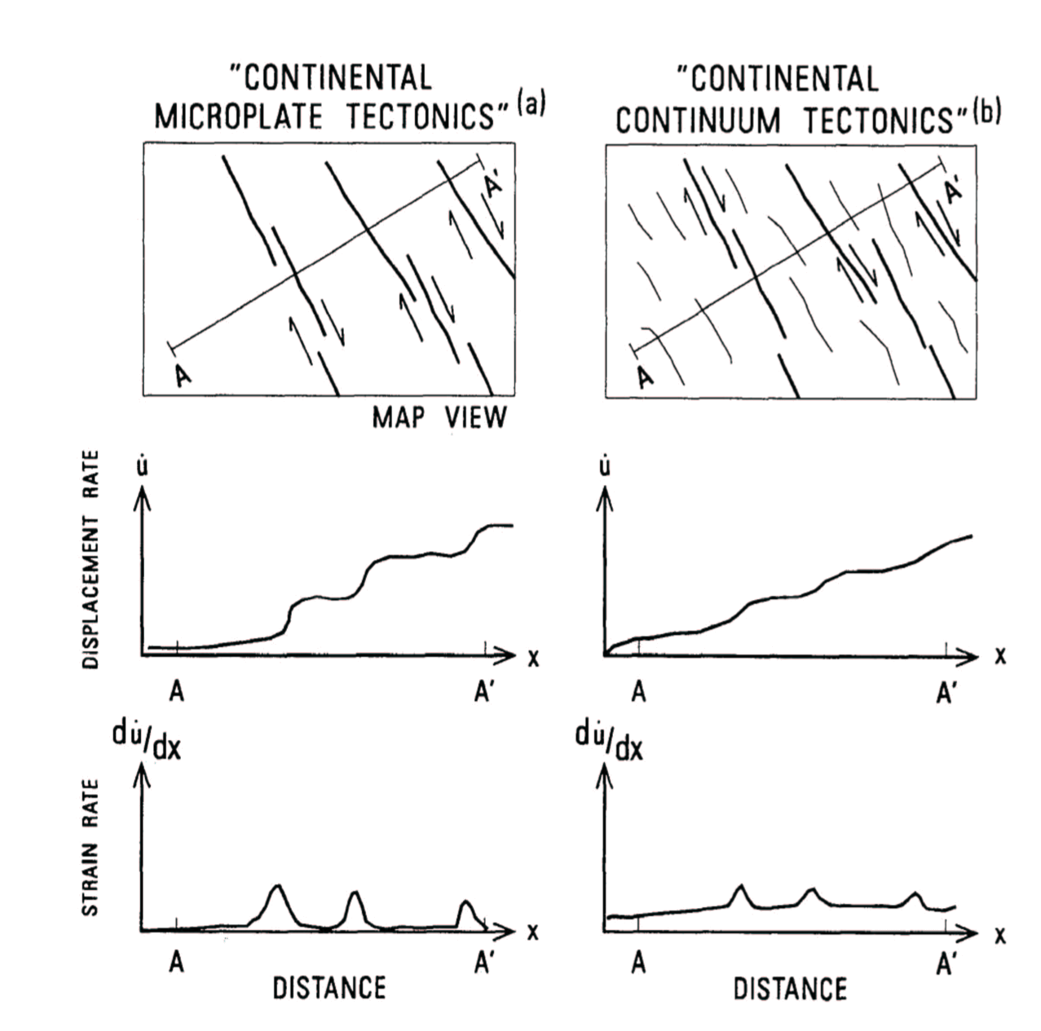
Perfiles de desplazamiento y deformación por el tipo de deformación tectónica.
Notes:
El campo de deformación determina como tiene que medir y modelar para mantener un marco de referencia (y hacer estadios científicos).
Cuando es continua puede hacer algo como VEMOS con una interpolación.
Cuando hay saltos como en el caso de micro-placas y la deformación entre placa, necesita mas mediciones, no puede hacer un interpolación.

Slide 16
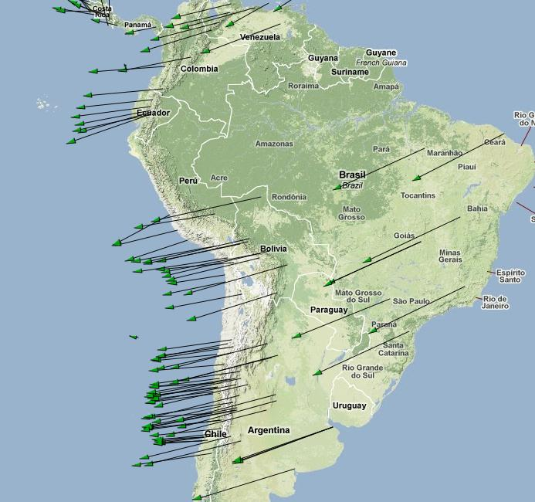
Notes:
Movimiento de los puntos de América del Sur con respecto a la placa de Nazca (fija).
El marco de referencia es solamente un punto de vista.
Los vectores de la parte de la placa rígida no son horizontales porque el mapa no esta en un proyección oblicua Mercator por el polo de Euler.

Slide 17
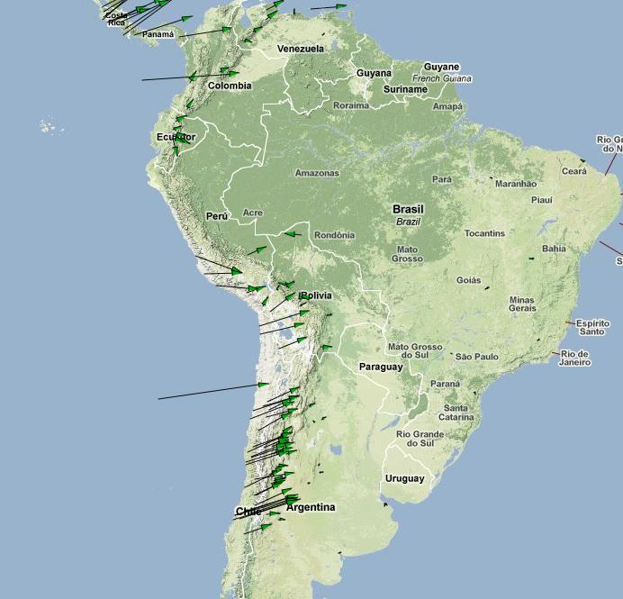
Notes:
Movimiento de los puntos con respecto a América del Sur. Este es el marco importante para análisis de las deformaciones, indica por el campo de vectores “grandes” por la costa, entre las placas de Nazca y América de Sur.
Los vectores en la placa de Nazca (uno!) no son horizontales porque no están en un proyección oblicua de Mercator por el polo de Euler.
Todos los vectores en grupo por la costa no son horizontales en ningún marco de referencia y si fueron, no tiene la misma velocidad por cada “latitud” – va bajando en la dirección que va – no representa movimiento de una cascara esférica.
Eso es el cuadro de referencia en que yo trabajo.
La modelación en este marco, como los marcos de referencia locales, es mas precisa- pero solo LOCALMENTE.

Slide 18
Interacción de las placas de Nazca y América del Sur
Ciclo sísmico y sus efectos en agrimensura
Red CAP GPS
(antes de Maule)
Comparación geográfico con California (para dar los gringos una escala)
Notes:
Los vectores de los velocidades de los puntos (desplazamientos/tiempo, los puntos tiene un rango de periodos entre las mediciones).
California en la misma proyección y escala.

Slide 19
Interacción de las placas de Nazca y América del Sur
Parte entre los sismos
Subducción “normal” de la placa de Nazca debajo de la placa de América del Sur
y la placa de Antárctica debajo de América del Sur.
Notes:
Nota el padrón de los velocidades – son rápidas y de velocidades similares (no hay cambios a lo largo de la costa) y sub paralelas.
Cruzando los andes se achican hasta que estan muy pequeños en el este (si es una placa rígida serán cero).

Slide 20
Entre las dos cajas con padrones muy simple y organizados hay una zona diferente.
Los vectores van al reverso, paralelo la costa, etc.
Este es la zona del sismo de 1960.
Notes:
Todavía no han recuperado completamente (¡después de 58 años!).
El elipse de color magenta indica la zona que participo en el sismo de 1960, no fue un punto.
La línea magenta muestra el limite de deformaciones jóvenes (ultimo millón de años) indicado por actividad sísmica. No es placa sin deformación. Nota que este línea no es sigue la costa, es mas complicada.

Slide 21
¿Complicaciones?
Altiplano-Puna, Cordillera Oriental, Las Subandinas: tiene un buzamiento de subducción normal
Notes:
Las zonas de subducción tiene buzamientos entre 25° y 50° grados (la placa Nazca esta en el limite menor), pero algunos llegan hasta 90 grados.

Slide 22
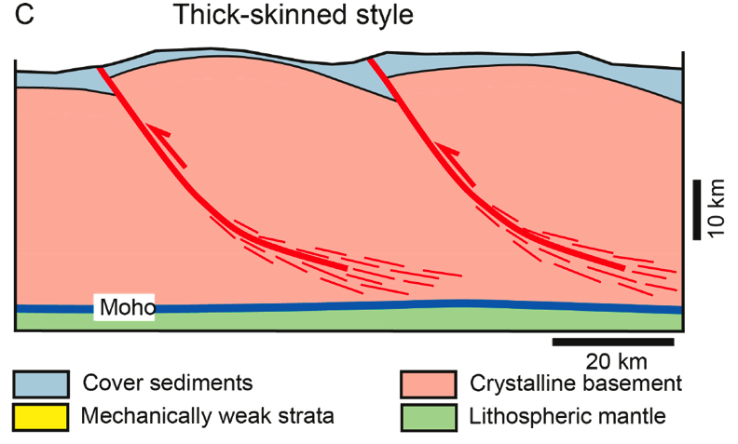
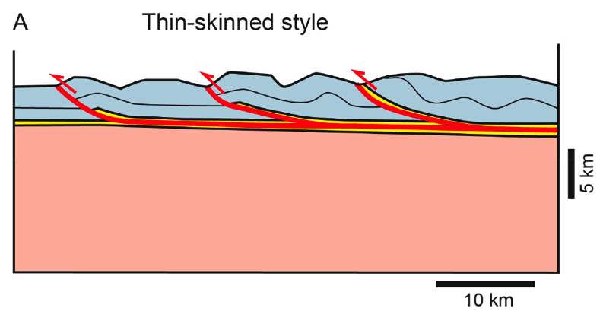
¿Complicaciones?
Zona de subducción plano
–faja corrida y plegada de piel fina: la Precordillera en el oeste, y
- levantamiento del basamento de piel greusa: las Sierras Pampeanas en el este.
Notes:
Los encartes muestran el tipo de deformación representado por cada tipo de montaña – la Precordillera y las Sierras Pampeanas.
La Precordillera son de sedimentos y similar a los Andes Subandinas
No hay nada obvio en el campo de velocidades por la zona de subducción plana. la placa subductada para a bajar a los 100 km y sigue horizontalmente pro una distancia antes que mas o menos desaparece (no hay mas sismos, es la única forma para saber donde están las placas subductadas).
Una cosa que la placa plana hace es que se corta la actividad volcánica. No hay volcanes activos en San Juan y La Rioja. Pararon cuando se puso plana la placa.

Slide 23
“normal Andean subduction” – Nazca plate
Probamos modelación de señal de subducción.
Notes:
En la zona del norte vamos a aplicar el modelo de Savage

Slide 24
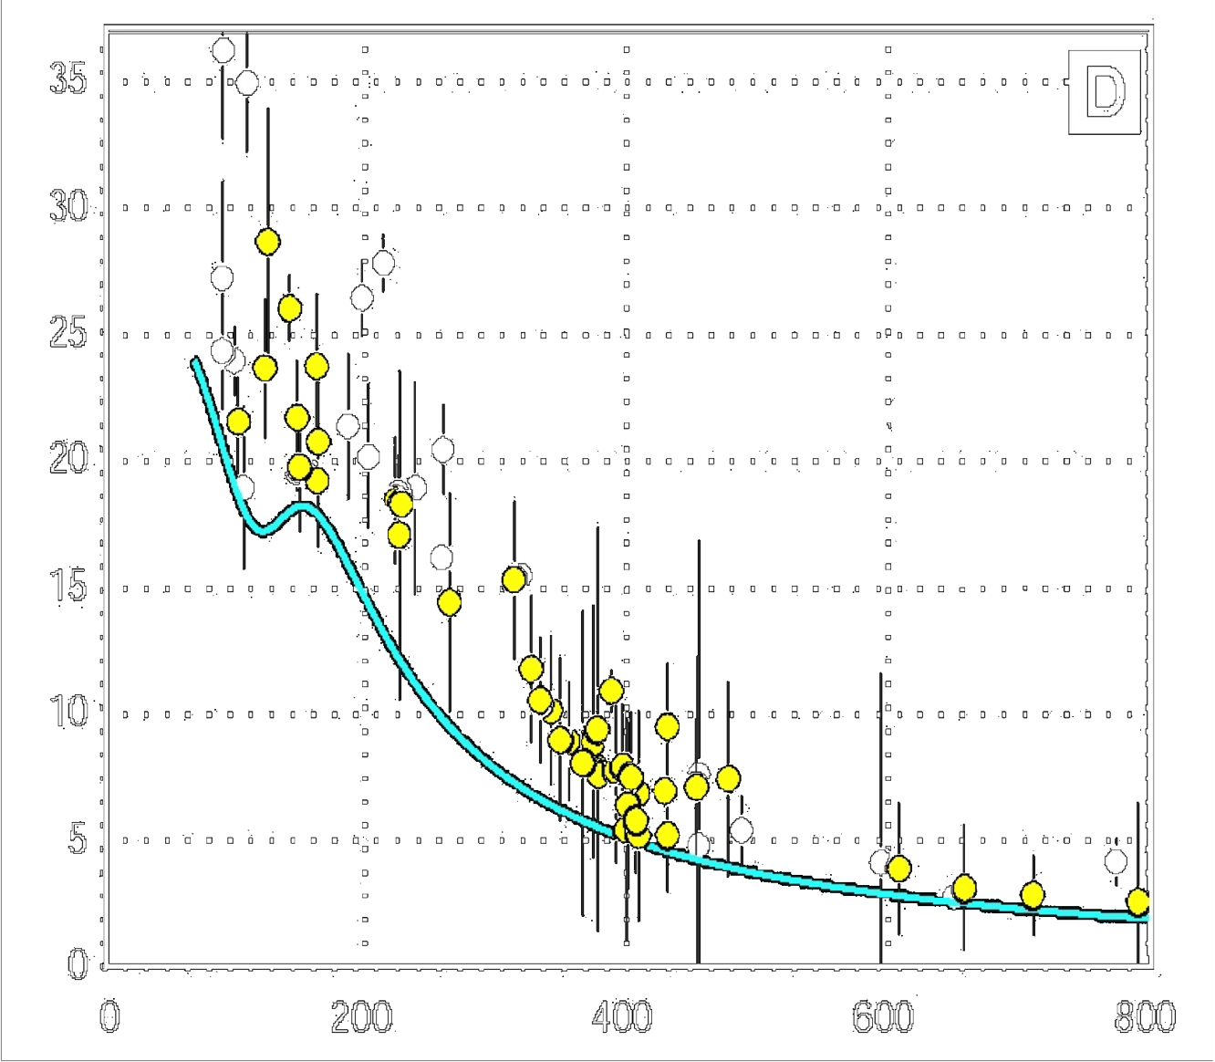
Perfil de velocidad horizontal: modelo de deslizamiento trasero (blue) y los data
100% cerrada
Sierras
Pampeanas
Precordillera
Vperp (mm/yr)
Distancia de la fosa (km)
De Brooks et al, 2003
Notes:
Rumbo perpendicular el limite de la placa.
nota que los datos no están de acuerdo hasta 400 km
Son demasiados rápidos.
También nota que hay un efecto de freno de los velocidades en la Precordillera

Slide 25
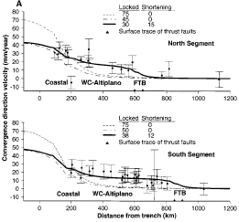
Perfile de los velocidades a la altura de Bolivia
Notes:
Encuentran lo mismo en Bolivia – la velocidad es demasiado rápido y hay una concentración de la deformación en el este, donde “termina” los Andes.

Slide 26
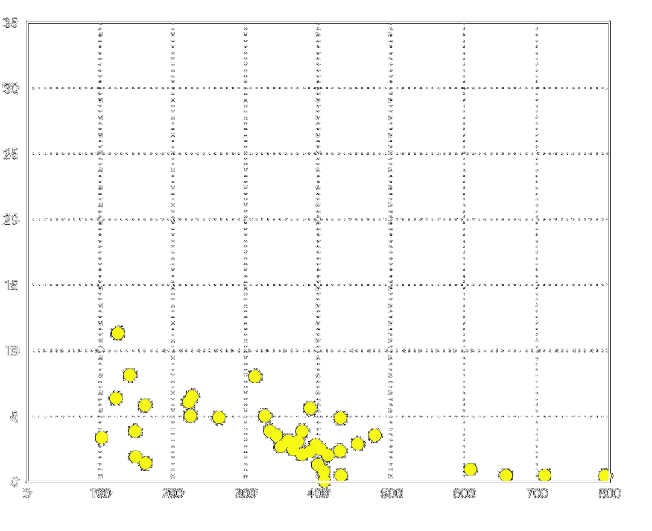
Las varianzas residuales (data – modelo 100% cerado) Perfile de velocidad
(V obs) – modelo 100%cerrada (mm/yr)
CONTINUUM
MICRO-PLATE
Distancia de la fosa (km)
Notes:
Restando (subtracting) le modelo de deformación las varianzas residuales mostrar
Una región de varianzas residuales constante (¿un bloque?)
Una región de transición (aproximadamente lineal)
Una región sin movimiento por las varianzas residuales
Sugiere modelar las varianzas residuales como una micro-placa rígida, y produce desplazamientos de bloque permanentes, y deformaciones elásticos, o permanentes (depende en las condiciones de limite allá) en la zona de continuum.
Este análisis enfoca atención el la Precordillera como la zona de transición.
Indica no hay deformación – adicional – en las Sierras Pampeanas (que tiene una historia de sismicidad actual) – pero tiene la deformación del limite todavía (pero es muy pequeño).

Slide 27
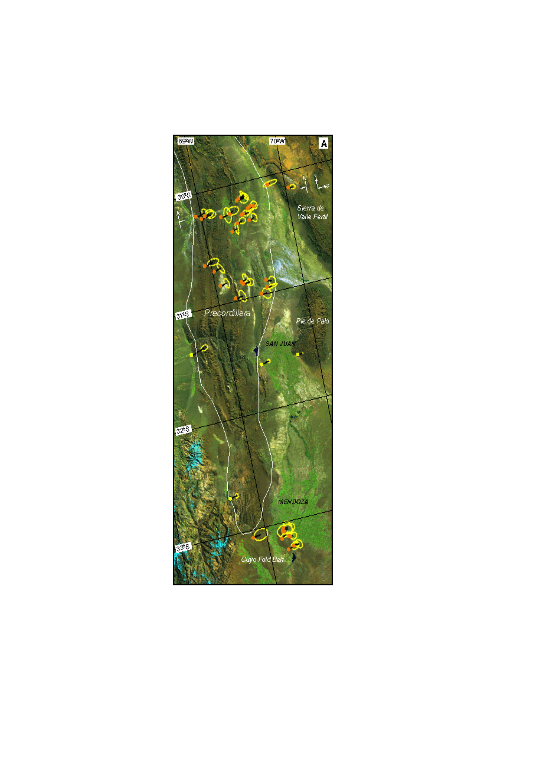
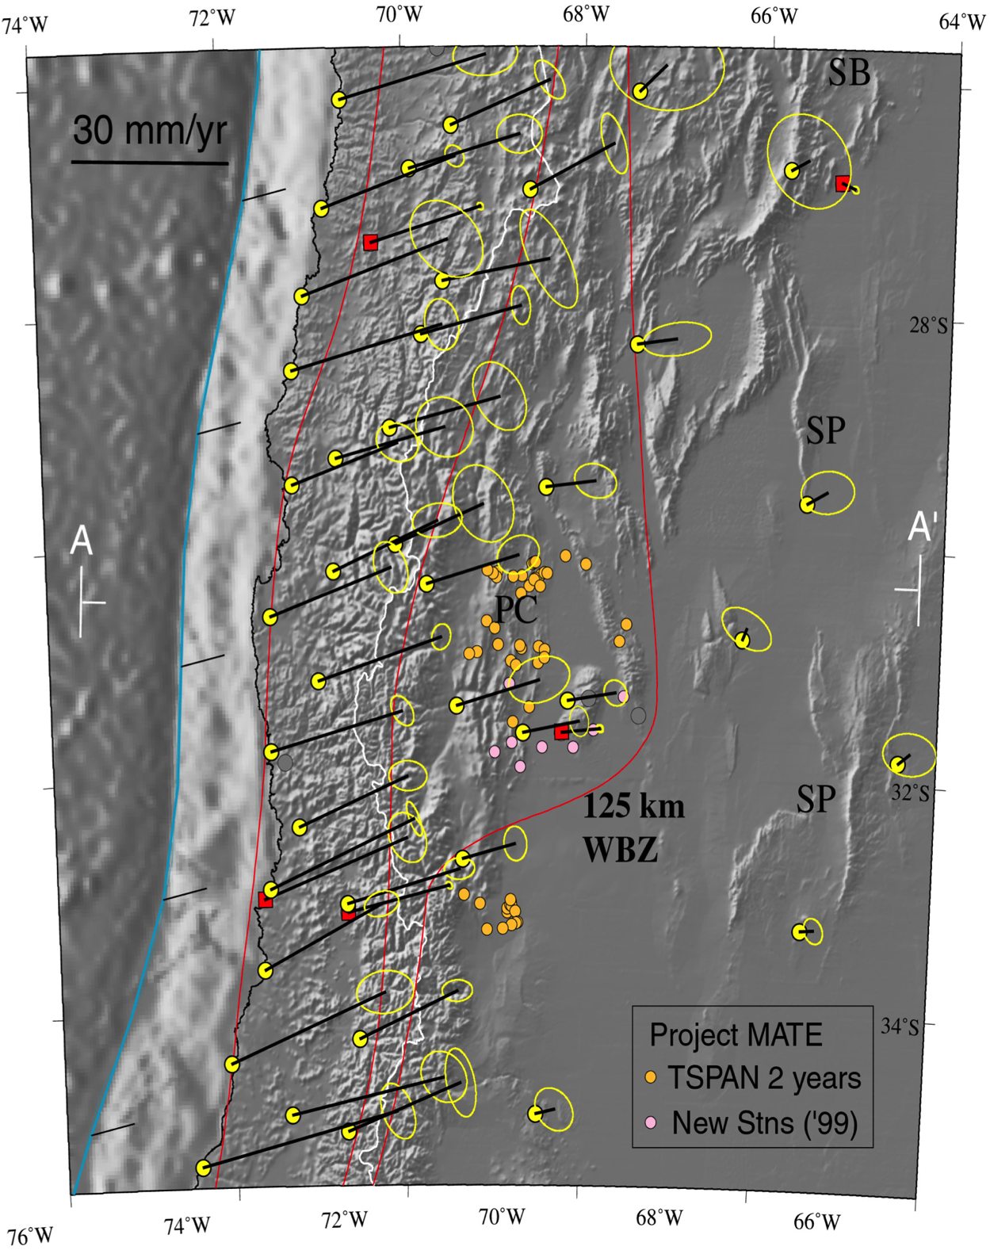
Deformación en
San Juan y Mendoza
Notes:
Vista topográfica – datos SRTM - y por imagen.
Donde los datos vuelven al modelo simple es por la Precordillera.
Entonces por la “regla” – si hay una deformación, algo – una falla - en el modelo elástico necesita tener resbalón.

Slide 28
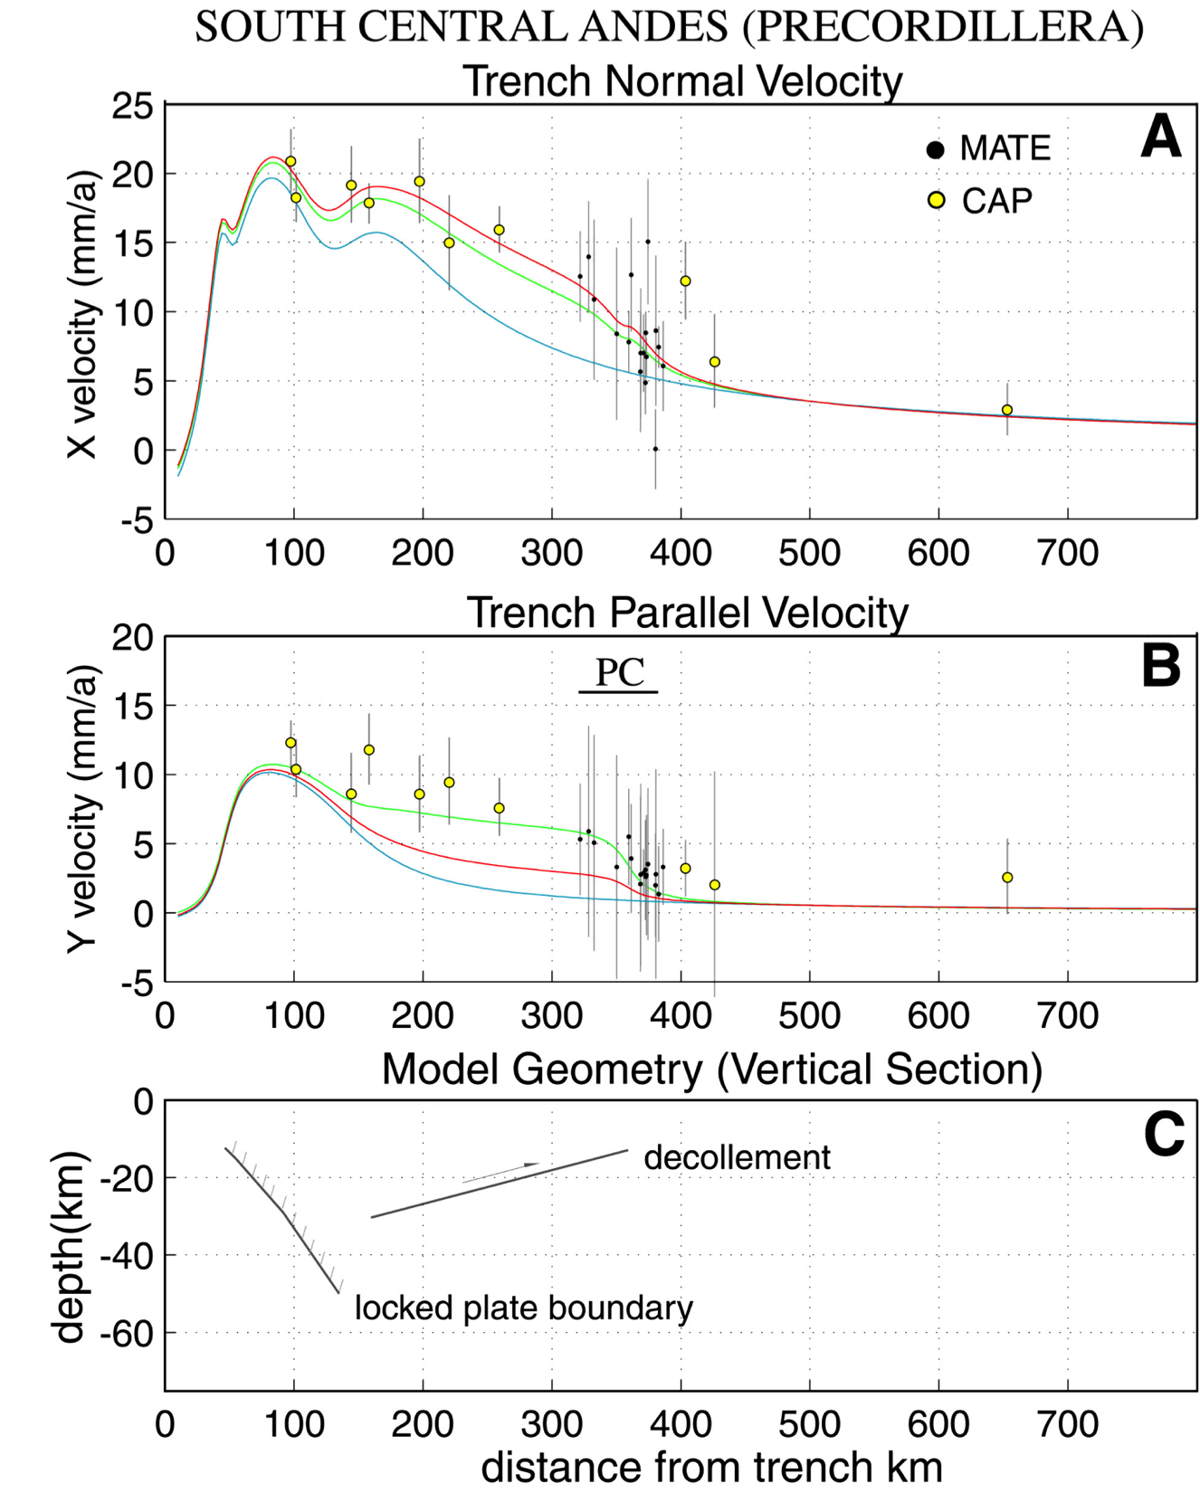
El model para probar
(medio espacio elastico con elementos triangulares)
Tiene que poner los desplazaminetos.
Notes:
Porque la velocidad esta demasiado grande del modelo desde ~100 km, y por la geología de la zona de faja corrida y plegada de piel fina, vamos a modelarlo con 2 fallas.
Una la falla que representa el limite de las placas.
Por este falla hay movimiento definido por la velocidad de la placa de Nazca con respecto a América del Sur, y la geometría esta conocida por los sismos y la posición de la fosa.
Por la segunda falla vamos a usar la “falla” de decollement, el superficie debajo de los sedimentos involucrada en el desplazamiento de las niveles arriba en el sistema de faja corrida y plegada.
Sabemos por varios estudios, como reflexión sísmica, los datos geológicos, y la geometría del sistemas de faja corrida y plegada donde empezar a poner la segunda falla.

Slide 29
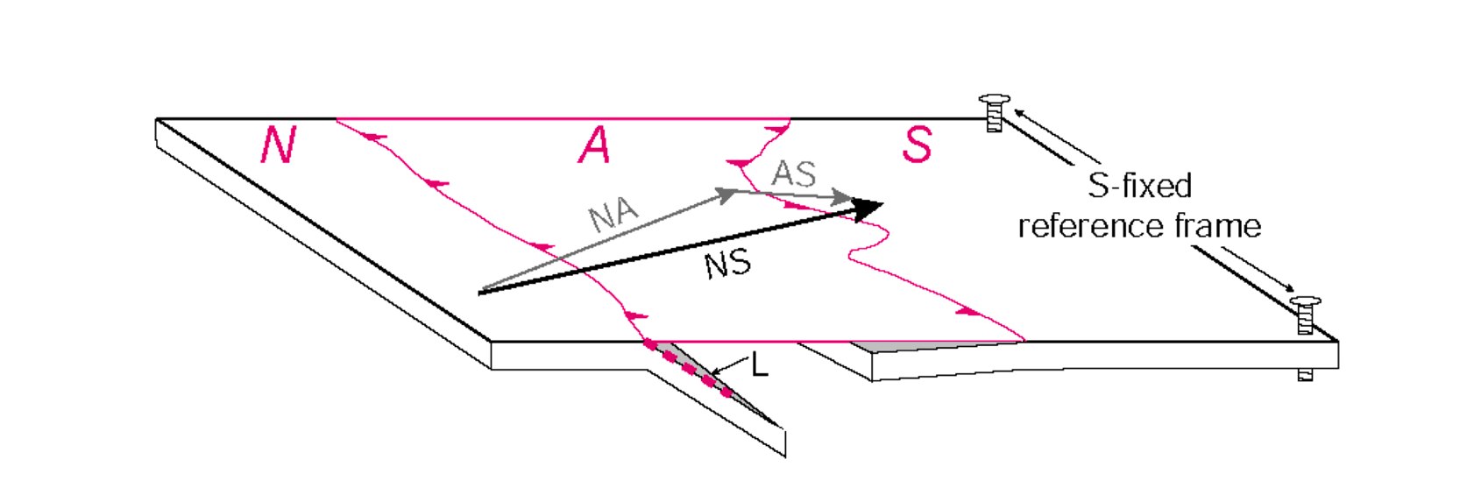
Modelo de 3 placas
U_{total} = U_{eslatico} + U_{placa andes}
Inversión por 4 parámetros: L, polo de euler (3 parámetros – AS_{lat}, AS_{lon}, AS_{ω}),
L (locking) es el porcentaje de la velocidad de las placas que es bloqueado (es un parámetro libre determinado por la amplitud del señal elástico).
Notes:
Introduce una placa Andina en el sistema de Nazca-América del Sur cinemática (no hemos modelado la dinámica – porque se mueve la placa de los Andes.)
El movimiento entre al placa de Nazca y América del sur entonces se descomponía entre Nazca-Andina y Andina-América del Sur.
Sabemos el polo entre Nazca y América del Sur.
La placa Andina es rígida (mueve como un bloque – velocidad “constante”), entonces existe un polo de Euler por el bloque y podemos invertir para obtenerlo.
La deformación es lo que queda entre la placa Andina y América del Sur.
Esa deformación es similar a la deformación de la costa (si las fallas son cerradas) y modela en la misma forma.
El desplazamiento es la suma de los dos contribuciones.

Slide 30
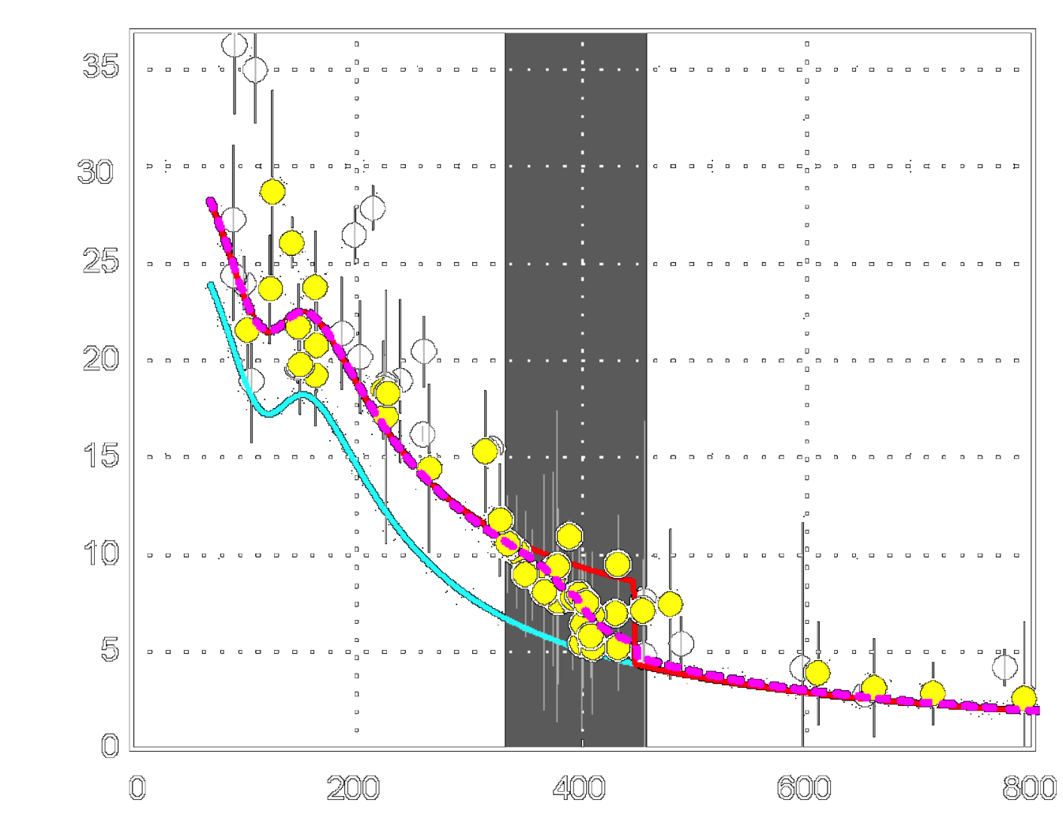
Perfil de velocidad horizontal
3-placa – falla libre
3-placa - falla bloqueada
100% elástica
Vperp (mm/yr)
Distancia de la fosa (km)
Notes:
Una modificación mas
Decollement solamente – las fallas de la Precordillera están cerradas – tiene la línea discontinua magenta, si las fallas son “libres” de estrés la deformación sigue hasta el superficie y tiene la línea roja.
Los observaciones dice que las fallas de la Precordillera están cerradas, y junta deformación elástica, pero cuando tiene el sismo, queda como deformación permanente. No es como los sismos de la costa en este sentido.
Entonces construye montañas.

Slide 31
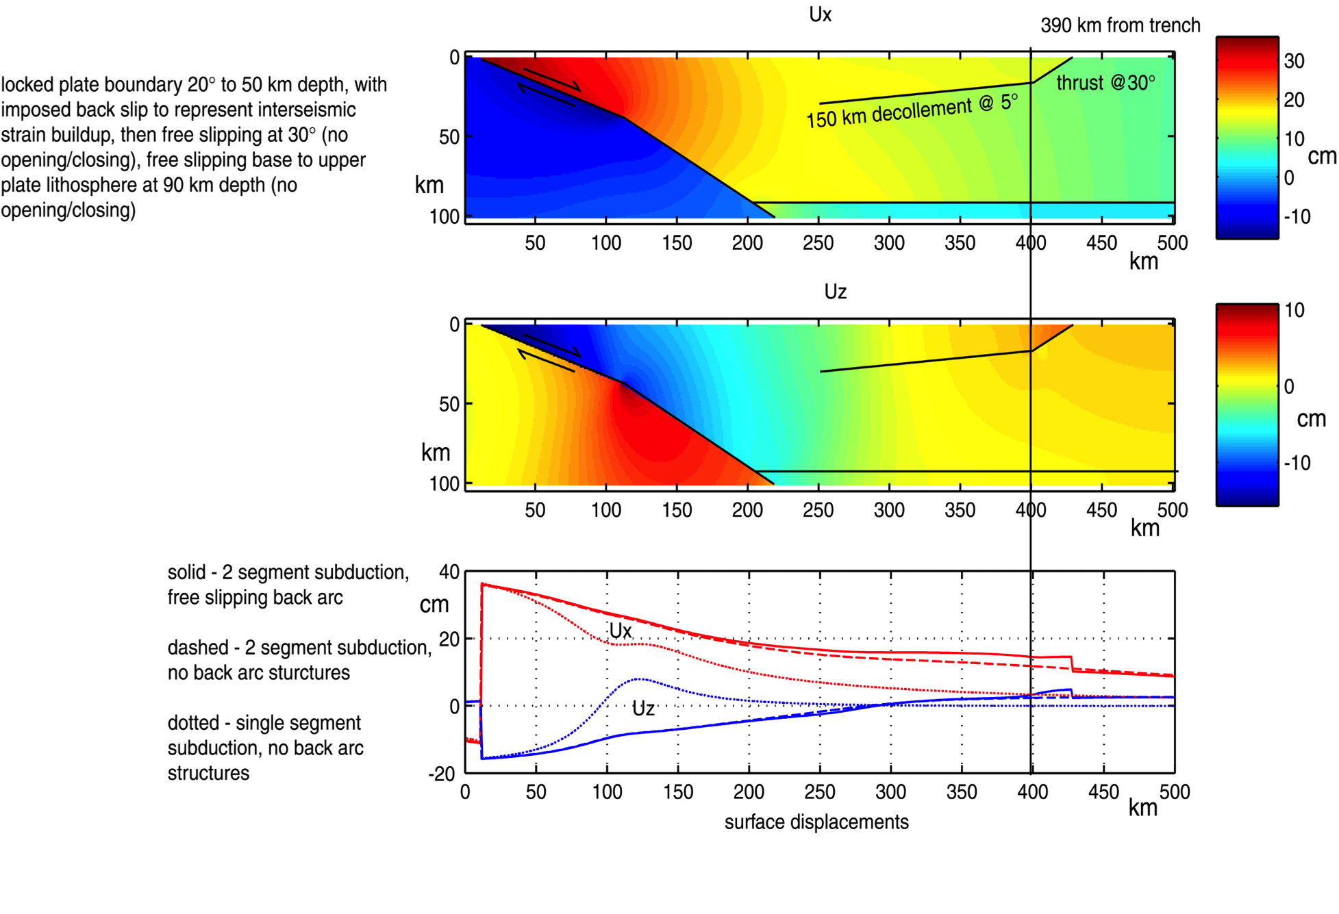
Un intento a la dinamica
Notes:
Un intento a la modelación de la dinámica de la placa andina.
Tenemos el mismo modelo por el limite de las placas (un poco mas complicado, el buzamiento cambia, y la placa “arriba” es una placa (tiene fondo).
Produce las líneas finas rojo y azul – como antes.
Ponemos la falla de decollement – pero este falla, en el lugar de tener un desplazamiento puesto, esta libre de ajustarse por los estrés aplicada por el modelo.
Este produce las líneas gruesas rojo y azul que representa el estado final por la falle de empuje bloqueada (línea discontinua) o libre (solida con discontinuidad de posición cruzando la falla)

Slide 32
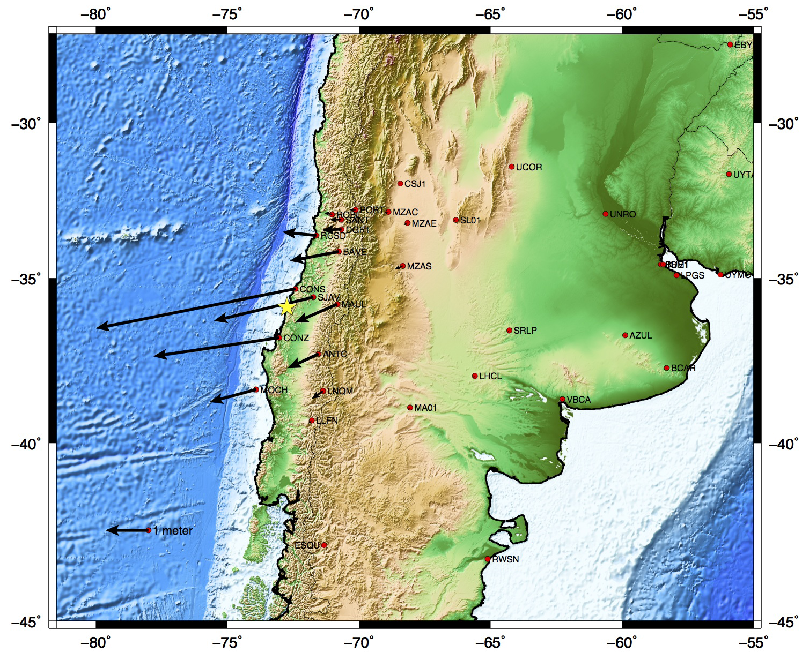
Interacción de las placas de Nazca y América del Sur
Parte co-sísmico – desplazamientos por el sismo.
Notes:
Desplazamientos co-sísmicos de algunas de la estaciones GPS continuas por el sismo de Maule en una escala que muestra los desplazamientos mas grandes – lo de Constitución (5 m) y Concepción (3 m).

Slide 33
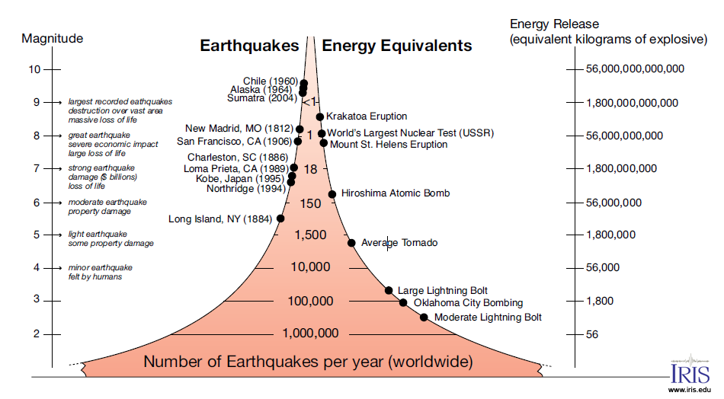
Energía libreada por los sismos.
Notes:
Un poco del tamaño de los sismos.
La magnitud esta determinada por la amplitud de las ondas sísmicas.
Es una escala abierta.
Por el gran rango del tamaño de los amplitudes de las ondas es logarítmico.
La diferencia en amplitud de las ondas entre un sismo de magnitud N y N+1 es un factor de 10.
Es una estimación del tamaño del sismo en su fuente (como la potencia de una estación de radio).
Se puede convertir en una estimación de energía liberada.
La diferencia en energía liberada entre un sismo de magnitud N y N+1 es un factor de 32!
Entonces un sismo de magnitud N+2 libera mil veces mas energía de un sismo de magnitud N!
(nota que las erupciones volcánicas mas grandes no aparecen aquí!)
La intensidad es una medición de los efectos del sismo en un lugar.
Es una escala que varia entre I y XII (usan numerales romanos)
Es una medición de tan bueno recibís las ondas sísmicas (y el mejor que es, lo peor por los daños).
Es una función fuerte del lugar – sedimentos amplifican las ondas.

Slide 34
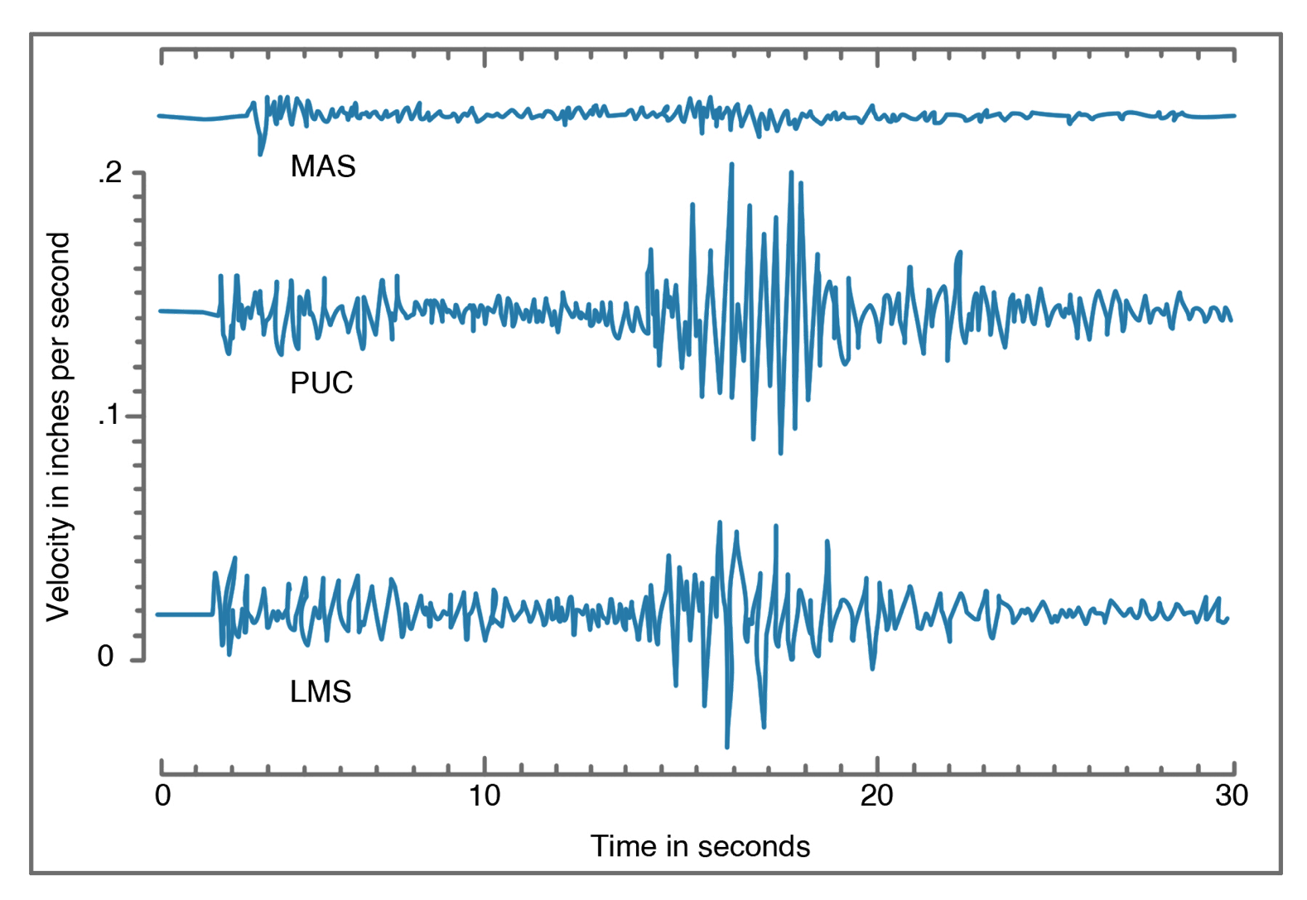
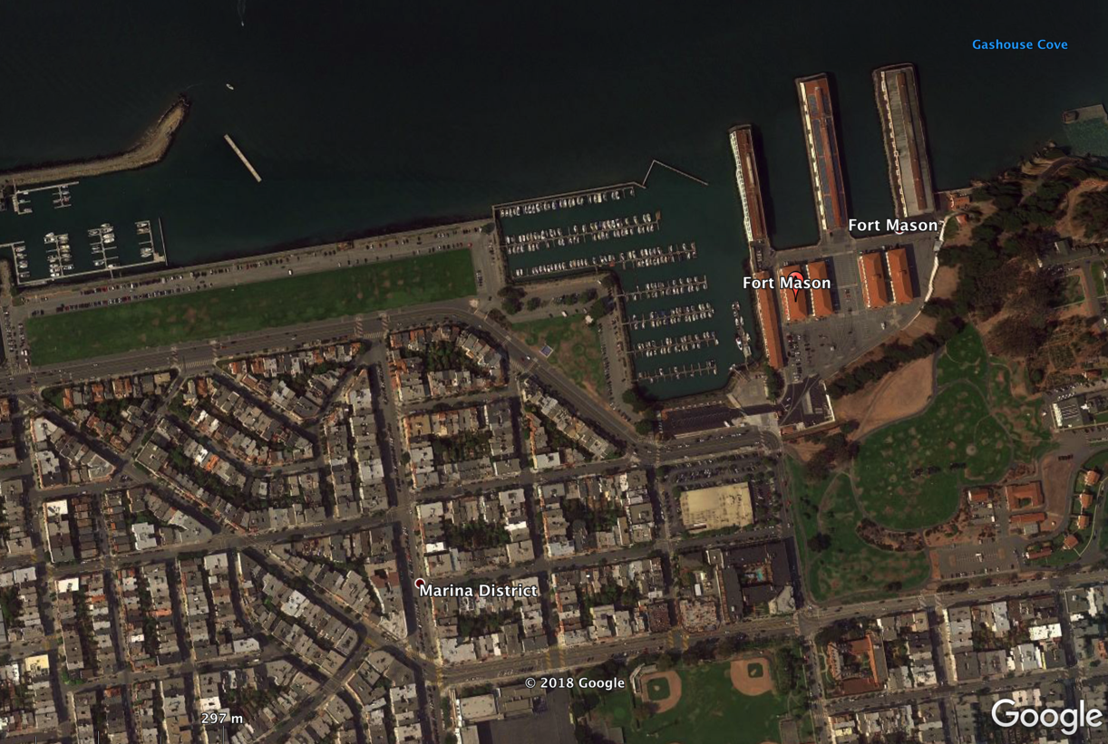
Intensidad vs magnitud.
Tres registros de una replica de Loma Prieta en San Francisco.
Notes:
una sola magnitud (M=4.5)
Instalaron los equipos después del sismo para grabar las replicas y estudiar el padrón de daños.
Los tres lugares tiene menos de 1 km entre ellos
El primero es sobre roca
El segundo es sobre arena de una playa (vieja) – sedimentos naturales
La tercera es sobre rellena artificial – rellena de ingeniera en ingles – nota que tiene una frecuencia mas baja que el segundo. Eso es peor por las estructuras.

Slide 35
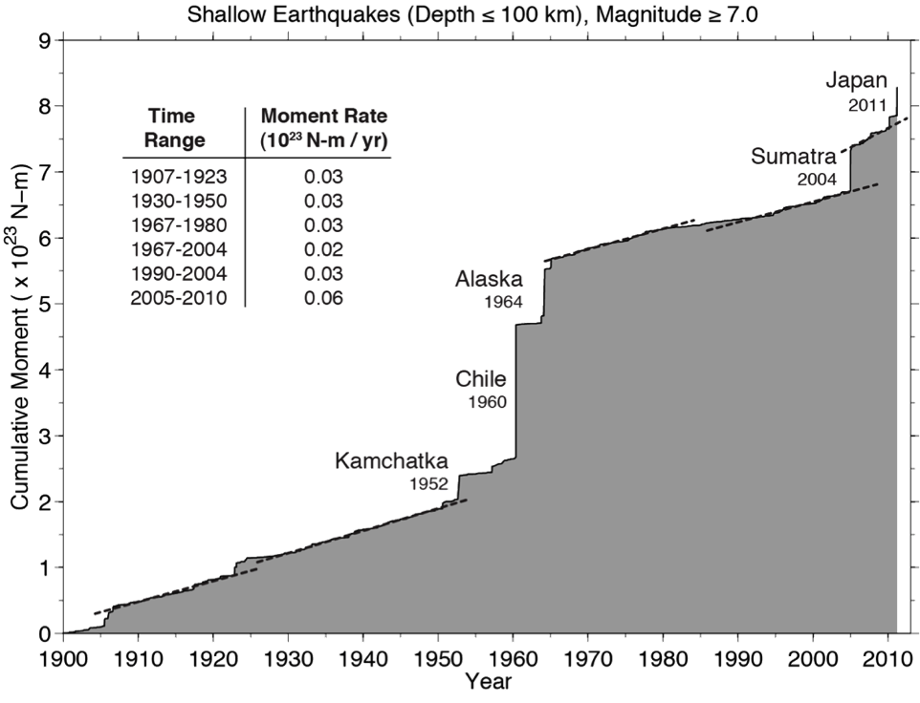
Actualizado por los sismos de Sumatra 2004, Maule 2010 y Japón 2011.
Notes:
Energía liberada por los sismos.
Chile – 9.5
Alaska y Sumatra – 9.2 cada uno
Japón – 9.1
Varios de 9.0
En total 56% liberada por los sismos ≥9 y 90% por los sismos ≥8!
por When I was student – thought that 1960 and 1964 Alaskan size earthquakes would not occur again in our lifetimes – boy were we wrong!

Slide 36
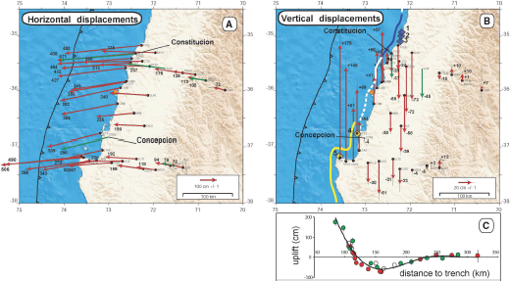
desplazamientos horizontal y vertical en la zona epicentral por estaciones continuas (verde) y episódicas (roja).

Slide 37
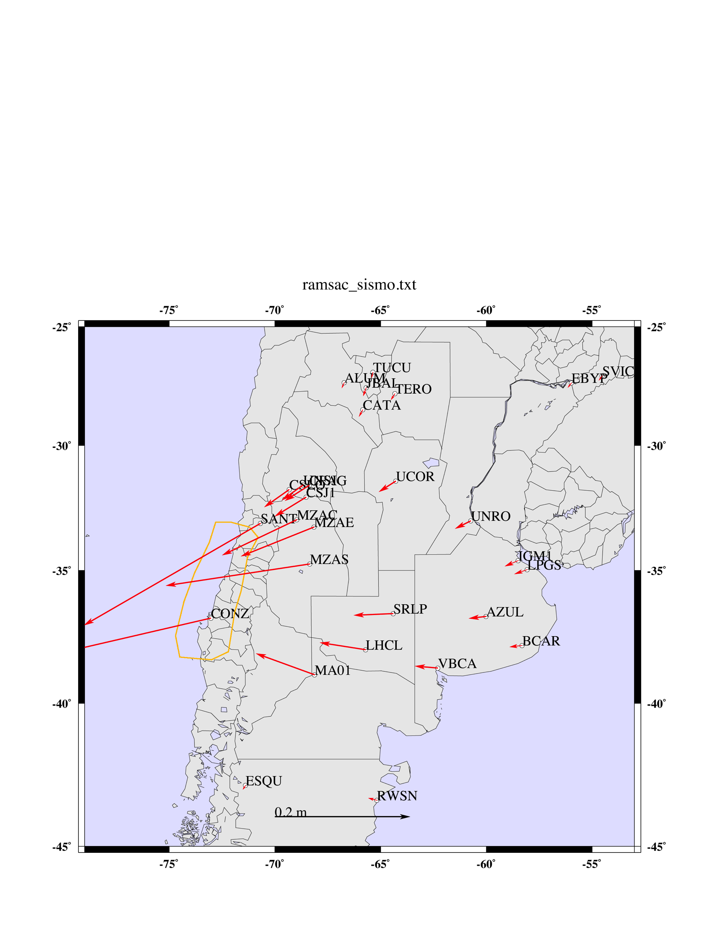
desplazamientos por el sismo hasta Buenos Aires!
Notes:
Desplazamientos co sísmicos con una escala que puede ver los desplazamientos en Buenos Aires.
La línea naranja marca la zona de ruptura.
Nota que el freno de desplazamientos es mucho mas rápido yendo al norte que al este.

Slide 38
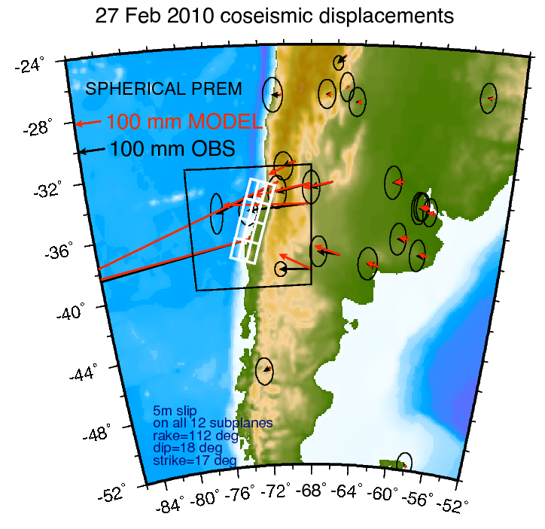
Modelación de los datos GPS por el modelo elástico medio espacio con desplazamiento uniforme

Slide 39
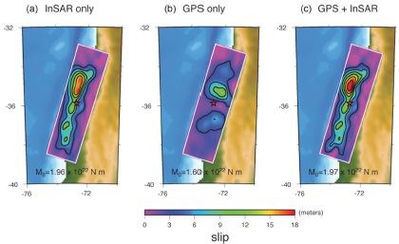
Modelación de los datos GPS por un modelo elástico con capas con desplazamiento distribuido.
Notes:
Ahora tenemos una vista mas detallada.
Vamos a discutir INSAR en la próxima clase.
Se puede hacer la inversión con los dos juegos de datos.
Una problema es que GPS es el desplazamiento de la posición promedio durante el día antes el sismo y el promedio del día después.
Como vamos a ver hay bastante movimiento pos sísmico durante el primer día.
Los datos de INSAR normalmente tiene días hasta una semana, y necesita 2 pasos que no están siempre el mismo día.
Entonces esta mezclando datos que representa distintas muestras de los posiciones.
Cada modelo produce una campo de datos predichos GPS y INSAR para comparar con lo que esta medido.
También se puede estimar el desplazamiento con los datos sísmicos.

